Slide 1
SAMEN WERKEN AAN EEN BETERE WERELD
Aantal unieke vraagstukken | 231 projecten
Aantal betrokken studenten | 2844 studenten
Aantal betrokken partners uit de regio | 122 organisaties
Aantal projectvakken | 25 projectvakken
Aantal interdisciplinaire projectweken | 4 project weken
Bereik van gastcolleges | 245 studenten
Bereik van bedrijvenbezoek | 285 studenten
Aantal studenten dat samenwerkte met een opdrachtgever tijdens een minor | 165 studenten
Aantal SDG’s waar aandacht voor is geweest | 435 SDG’s
Notes:
HEADLINES HZ NEXUS
231 projectformats gematcht aan 2314 studenten
Door middel van projectvakken, projectweken, minoren, gastlessen en bedrijfsbezoeken zijn 2844 studenten in contact gekomen met 122 unieke organisaties
HZ Nexus heeft in 2024 alle bechaor Opleidingen mogen faciliteren in casuïstiek
Bij 60% van alle projecten waren meerdere opleidingen betrokken
In totaal is er 435x keer aan een SDG gewerkt, waarbij er slechts 1x is gewerkt aan gender equality en we 119x aan good health and wellbeing

Slide 2

Notes:
Andere legenda SDG doelen

Slide 3
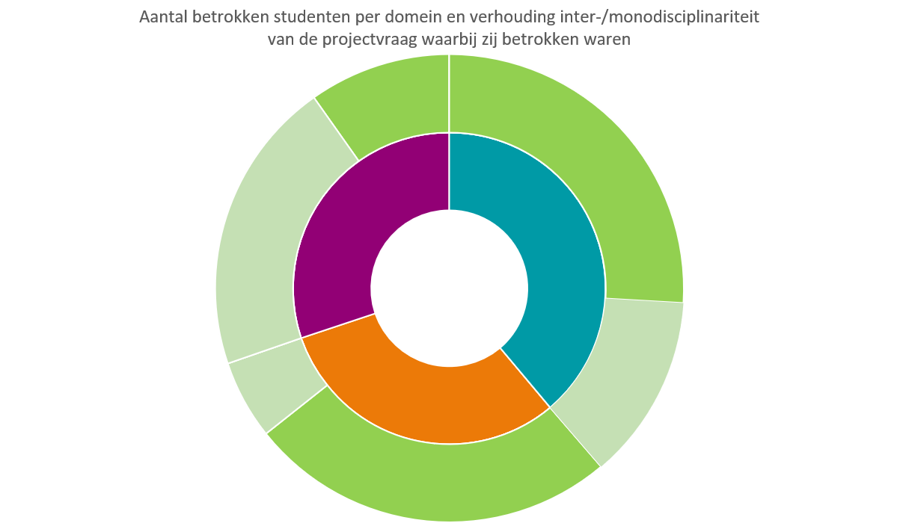
32%
67%
68%
BVH
699 st.
TWE 898 st.
33%
17%
HEW
717 st.
interdisciplair
monodisciplinair
82%

Slide 4












TOP 10 OPDRACHTGEVERS |  | TOP 10 opdrachtgeversschap externe partners | Aantal vraagstukken
1 |  | Zorggroep TerWeel | 17
2 |  | Emergis | 15
3 |  | SVRZ | 8
4 |  | Stedin | 5
5 |  | ZorgSaam | 5
6 |  | DOW Benelux | 4
7 |  | Gemeente Goes | 4
8 |  | Provincie Zeeland | 4
9 |  | Stichting Maatschappelijk Werk Oosterschelde | 4
10 |  | Alle 113 overige betrokken partners uit regio Zeeland | 1+
Notes:
+ 7 organisaties die drie opdrachten hebben ingeleverd
+ 21 organisaties die twee opdrachten hebben ingeleverd
+ 84 organisaties die één keer hebben meegedaan
Lectoraat: interne onderzoeksgroep voor externe opdracht.
HZ Lectoraten & onderwijs
18

Slide 5
Notes:
TWE 350 WETweek

Slide 6
231 projecten
+30% in vergelijk met 2023
2844 studenten
+56% in vergelijk met 2023
LOPENDE ZINNEN
Notes:
+ 7 organisaties die drie opdrachten hebben ingeleverd
+ 21 organisaties die twee opdrachten hebben ingeleverd
+ 84 organisaties die één keer hebben meegedaan
Lectoraat: interne onderzoeksgroep voor externe opdracht.
HZ Lectoraten & onderwijs
18

Slide 7
231 projecten
+26% in vergelijk met 2023
2844 studenten
+56% in vergelijking met 2023
57%
31%
31%
ROE
231
ROIC
2314
ROIC
ROIC
122
+30%
+60%
Notes:
+ 7 organisaties die drie opdrachten hebben ingeleverd
+ 21 organisaties die twee opdrachten hebben ingeleverd
+ 84 organisaties die één keer hebben meegedaan
Lectoraat: interne onderzoeksgroep voor externe opdracht.
HZ Lectoraten & onderwijs
18

